Slide 3
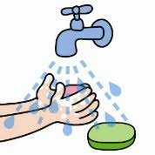
• Cari genitori,
Sono Bonaldi Clara la tutor del progetto di educazione fisica «Compagni di Banco». Vista la situazione anche noi adotteremo una didattica asincrona
per continuare a dare supporto ai vs ragazzi.
Nella lezione di oggi e nelle prossime lezioni vi mostrerò qualche semplice esercizio di attività ludico-motoria .
Ragazzi mi raccomando giochiamo sempre con la super visione di un adulto e poi alla fine di ogni gioco ……….riponiamo tutti gli oggetti usati e poi di corsa a lavare le mani

Slide 4
RISCALDAMENTO: GIOCO DEGLI ANIMALI
• Imita i movimenti dei seguenti animali
• GIRAFFA
• CANGURO
• RANA
• SERPENTE
• GAMBERO
• FARFALLA
• ORSO

Slide 5
GIOCO DELL’EQUILIBRIO
• Mantieni l’equilibrio per 10 secondi restando in appoggio solo sulle parti del corpo indicate :
• SUL PIEDE DESTRO
• SULLA MANO SINSTRA E IL PIEDE DESTRO
• SU TRE PARTI DEL CORPO CHE VUOI TU
• SULLA PANCIA
• SULLA SCHIENA
• SUL PIEDE SINISTRO

Slide 6
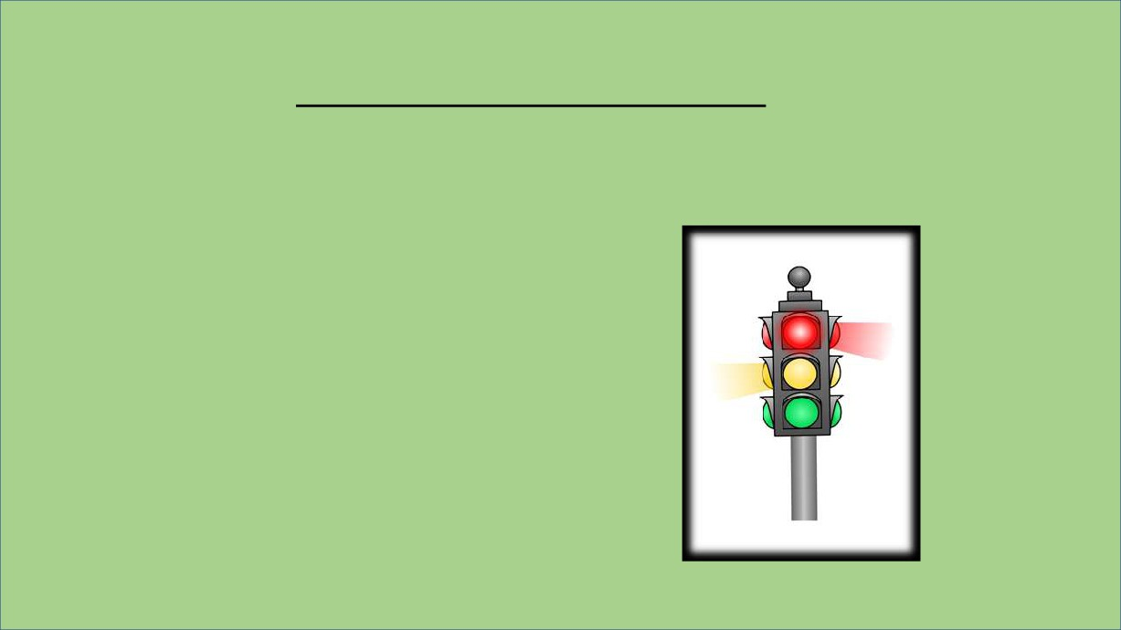
GIOCO DEL SEMAFORO
• Il genitore dà i comandi (i colori del semaforo) e il bambino deve eseguire il compito motorio correlato:
• VERDE: saltello sul piede destro
• GIALLO: camminata sui talloni
• ROSSO: fermo sul piede sinistro

Slide 7
Spero tu ti sia divertito, buona giornata!

